Slide 1
“Estudio del ámbito de comprensión y expresión del lenguaje en niños de 4 a 5 años en educación virtual”
Departamento de Ciencias Humanas y Sociales Carrera de Educación Inicial
Trabajo de titulación, previo a la obtención del título de Licenciada en Ciencias de la Educación Inicial
AUTORAS: Maila Villaroel, Micaela Abigail
Sigcha Cruz, Lesly Guadalupe DIRECTORA: MSC. Padilla Álvarez, Gisela Catalina Sangolquí
2021

Slide 2
Planteamiento del problema
Reto docente al utilizar herramientas tecnológicas.
Nuevas generaciones, demandan innovaciones en la educación.
Debido a la emergencia sanitaria (COVID-19). La educacion paso de ser presencial a ser totalmente virtual.
Afectación en el desarrollo de destrezas del ámbito de compresión y expresión del lenguaje.

Slide 3
Formulación del problema
¿Cómo influye la modalidad de aula virtual en el desarrollo del ámbito de comprensión y expresión del lenguaje en niños de 4 a 5 años?

Slide 4
Delimitación de la investigación
Unidad Educativa “Volcán Cotopaxi”
Segundo quimestre del año lectivo 2020-2021
Provincia Pichincha
Parroquia La Magdalena
Estudiantes
Docentes

Slide 5
Objetivos
Conocer el desarrollo de comprensión y expresión del lenguaje en niños de 4 a 5 años de la Unidad Educativa “Volcán Cotopaxi” en relación al currículo de Educación Inicial.
OBJETIVO GENERAL
OBJETIVOS ESPECÍFICOS
Establecer una propuesta con actividades y herramientas tecnológicas que ayuden al desarrollo del ámbito de expresión y comunicación del lenguaje en niños.
Identificar el nivel de desarrollo de las destrezas relacionadas con el ámbito de expresión y comunicación en los niños.
Conocer la metodología que la docente emplea para desarrollar el área de comunicación y expresión.

Slide 6
Justificación
Desarrollo del ámbito de expresión y comunicación del lenguaje, en esta nueva modalidad de aula virtual
El cambio de escenario que ha tenido la educación, ha generado que los docentes busquen maneras de llevar a cabo su labor.
Contribuir al conocimiento de los docentes sobre las principales falencias.

Slide 7
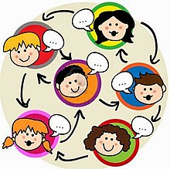
LENGUAJE
Marco teórico
Según González y García (2019): rasgos más característicos de la especie humana…
Gómez, (2016) medio usado para expresar o comunicar un contenido relacionado con el pensamiento.
Lenguaje oral
Lenguaje escrito
Lenguaje mímico
Lenguaje pictórico
Tipos de lenguaje

Slide 8
Ámbito de comprensión y expresión del lenguaje
“Capacidad comunicativa y expresiva de los niños”
“Se direciona a tratar as conciencias linguísticas”
(Ministerio de Educación, 2014, pàg.20)

Slide 9
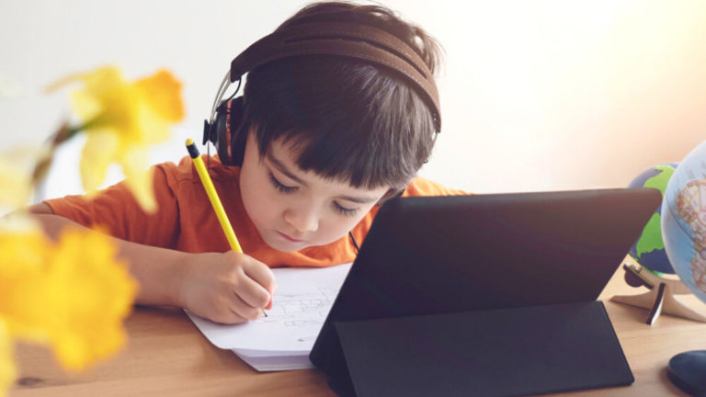
Educación virtual
Portal Educativo covid-19
Proceso formativo educativo que se lleva a cabo a través de la tecnología.
Fase 1: Aprendamos juntos desde casa
Fase 2: Juntos aprendemos y nos cuidamos
Fase 3: todos de regreso a la escuela

Slide 10
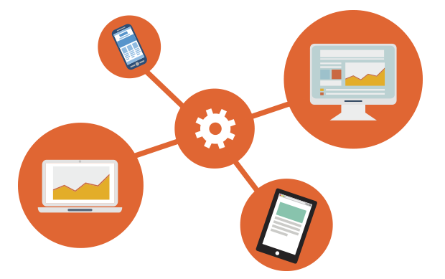
Herramientas Tecnológicas
Aplicaciones
Dispositivos
Plataformas
Proceso de enseñanza-aprendizaje
Capacitación continua de las TIC´s

Slide 11
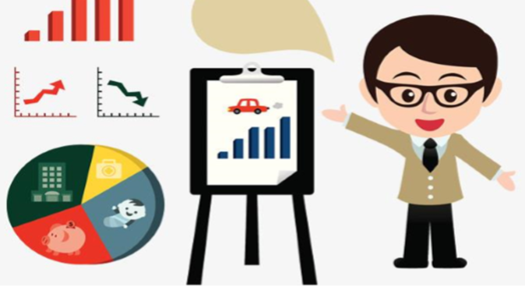
Metodología de la investigación
Enfoque
Tipo
Mixto
Correlacional y exploratoria
Técnicas e intrumentos
Modalidad
Bibliográfica y de campo
Ficha de observación
Entrevista
Población y muestra
Cuarenta niños de nivel inicial II
Dos docentes

Slide 12
Análisis e interpretación de datos Ficha de observación
INDICADORES POSITIVOS
40%
57,5%
47,5%
Entona canciones de saludo y despedida
Mantiene el orden de las palabras al comunicarse
Construye oraciones para describir imágenes proyectadas
54,5%
35,5%
50%
Sigue instrucciones sencillas como mantener el micrófono apagado y la cámara encendida
Asociar la imagen de la portada con el título de los cuentos conocidos.
Expresa emociones, sentimientos e ideas utilizando su cuerpo y gestos faciales

Slide 13
Análisis e interpretación de datos Ficha de observación
INDICADORES POSITIVOS
52,5%
55%
Realiza movimientos articulatorios con la lengua, labios y mejillas.
Identificar “auditivamente” los fonemas, l, m, n, s
54,5%
55%
Se comunica de manera escrita sus ideas intentando imitar letras o formas parecidas a letras.
Se comunica a través de dibujos con detalles, como representación simbólica de sus ideas.

Slide 14
Análisis e interpretación de datos Ficha de observación
INDICADORES NEGATIVOS
47,5%
42,5%
45%
A veces
A veces
A veces
Mantiene conversaciones largas del tema tratado
Incorpora palabras nuevas a su vocabulario durante la clase
Se expresa oralmente pronunciando correctamente la mayoría de palabras.
55%
40%
35%
A veces
A veces
A veces
Reconocer etiquetas y rótulos de su entorno inmediato y los “lee”
Contar un cuento en base a sus imágenes a partir de la portada y siguiendo la secuencia de las páginas.
Relata historias de su vida personal y cotidiana

Slide 15
Análisis e interpretación de datos Ficha de observación
INDICADORES NEGATIVOS
37,5%
47,5%
Nunca
Nunca
Responde a preguntas acerca de temas tratados en clase de manera espontánea
Producir palabras que riman espontáneamente tomado en cuenta los sonidos finales de las mismas.
47,5%
Nunca
Realizar modificaciones del contenido de un cuento relatado por el adulto, cambiando partes del él como: acciones y final.

Slide 16
Análisis e interpretación de datos Entrevista docente
Diferencias
Trabajo de forma física y forma virtual
Horas
5 semanales + 1 hora adicional
Metodología
Aportes de cada docente
Herramientas virtuales
Determinado por las capacitaciones

Slide 17
Conclusiones
01
02
03
04
Más del 50% de niños, no han adquirido de manera adecuada las destrezas.
Mantenerse en contacto con el entorno, socializar con sus pares, son elementos fundamentales para que el niño pueda desarrollar un lenguaje.
Los conocimientos que tienen las docentes sobre el uso de las TIC’s influyen en los conocimientos que adquieren los estudiantes.
La educación virtual, ha afectado tanto a docentes como estudiantes.

Slide 18
Recomendaciones
Actualizar los métodos y recursos de enseñanza, adaptarlas a la modalidad virtual.
Implementar actividades que además de trabajar con el lenguaje oral, desarrolle las capacidades de comunicación corporal.
01
03
Dedicar más tiempo a la socialización e interacción entre pares, a través del intercambio de gustos, experiencias personales, ideas, trabajo en equipo.
02
04
Desarrollar una guía didáctica que presente actividades y recursos, que pueden utilizar las docentes para trabajar el ámbito de comprensión y expresión del lenguaje.

Slide 19
Propuesta Alternativa
“Virtual Letters”

Slide 20
Antecedentes
Se propone a partir de los resultados obtenidos en la investigación.
Educación Virtual
Destrezas con menor desempeño.

Slide 21
Objetivos
Objetivo General
Diseñar un manual didáctico que aporte en el trabajo del ámbito de comprensión y expresión del lenguaje en niños de 4 a 5 años de la Unidad Educativa “Volcán Cotopaxi”.
Objetivos específicos
Favorecer la labor docente brindando propuestas de actividades lúdicas que le permitan trabajar las destrezas del ámbito de comprensión y expresión del lenguaje a través de la utilización de herramientas virtuales.
Motivar y concientizar a las docentes, al uso de diversas herramientas digitales que favorezcan a la participación interactiva, orientado al desarrollo del ámbito de comprensión y expresión del lenguaje.
Asociar el juego como metodología para poder trabajar el ámbito de comprensión y expresión del lenguaje a través de la educación virtual.

Slide 22
Fundamentación teórica
Virtual Letters
Lenguaje
Educación virtual
Herramientas tecnológicas
Herramienta fundamental…
(MINEDUC 2014)
Serie de cambios y retos
Cantidad de recursos interactivos para este aprendizaje
Intervenir mediante prevención y compensación.
(González Gómez et al., 2016)
Ciberespacio como algo relacionado netamente con el contexto académico
(Alvarez et al., 2015)
Despertar en los estudiantes el interés por explorar otros medios.
(Vega Niño 2019)

Slide 23
Actividades

Slide 24
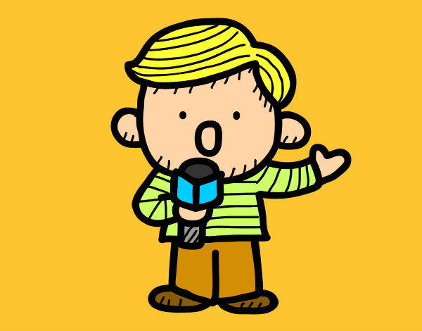
Nombre: “MINI REPORTEROS ”
01
Objetivos específicos
Permitir a los estudiantes expresarse a través de actividades que permitan la interacción con sus pares.
Propiciar actividades que permitan al infante comunicarse con sus compañeros manteniendo el hilo del tema a tratar.
Destreza:
Materiales:
Comunicarse incorporando palabras nuevas a su vocabulario en función de los ambientes y experiencias en las que interactúa.
Expresarse utilizando oraciones cortas y completas manteniendo el orden de las palabras.
(Ministerio de Educación, 2014, pág. 37).
Micrófono de juguete o de material reciclado
Plataforma Wheelofnames

Slide 25
Momentos
Inicio
Desarrollo
Presentación de video interactivo sobre las profesiones y actuación de la docente,
Cierre
Con la ruleta de wheelofnames los niños irán entrevistando a sus compañeros según la profesión que se asignara de manera aleatoria
PLATAFORMA
https://wheelofnames.com/es/crc-xtq
https://n9.cl/bjim8
Los estudiantes socializaran y se hara una serie de preguntas

Slide 26
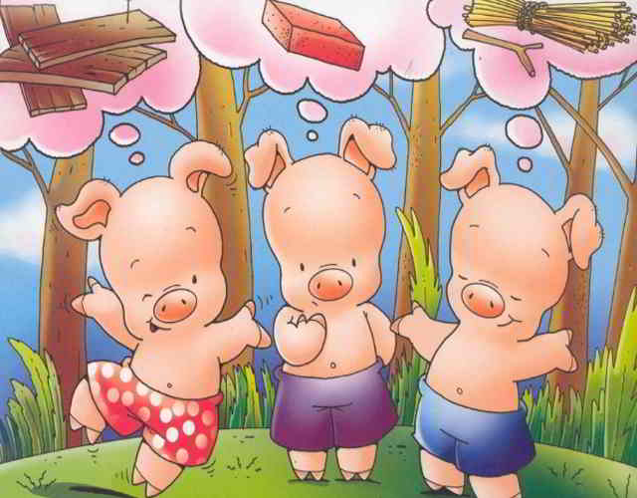
Nombre: “VEO VEO “
02
Objetivos específicos
Permitir al niño tomar conciencia sobre el sonido de las palabras.
Desarrollar la conciencia semántica a partir de la descripción de objetos.
Destreza:
Materiales:
Cosas u objetos del hogar
Plataforma Genially
Describir oralmente imágenes gráficas y digitales, estructurando oraciones más elaboradas que describan a los objetos que observa.
(Ministerio de Educación, 2020, pág. 37).

Slide 27
Momentos
Inicio
PLATAFORMA
Genially:
https://view.genial.ly/606bf3b41249ed0d9bbf024a/presentation-manchas-tesis
Desarrollo
Se presentará en genially, imágenes de objetos del hogar
Cierre
La docente empezara con el juego “Veo Veo”, haciendo énfasis en el fonema S.
Los niños dirigirán el mismo juego de “Veo Veo”

Slide 28
Nombre: “CUENTA CUENTOS ”
03
Objetivos específicos
•Desarrollar la capacidad creativa, a través de actividades que permitan al niño transmitir ideas, pensamientos, anécdotas mediante imágenes gráficas.
•Establecer actividades que permitan a los estudiantes crear sus propias historias y del mismo modo aporten en la creación de textos de manera cooperativa.
Destreza:
Materiales:
Colaborar en la creación de textos colectivos con la ayuda del docente
Contar un cuento en base a sus imágenes a partir de la portada y siguiendo la secuencia de las páginas.
(Ministerio de Educación, 2020, pág. 37).
Plataforma Story Jumper

Slide 29
Momentos
Inicio
Desarrollo
Se inicia con undialogo sobre gustos, temas de interés de los estudiantes
Cierre
La docente presentara un cuento en story jumper sobre la clasificación de animales
El niño deberá colaborar en la creación de un cuento
PLATAFORMA
https://n9.cl/28lz
Se presentará el cuento realizado con las aportaciones de los estudiantes

Slide 30
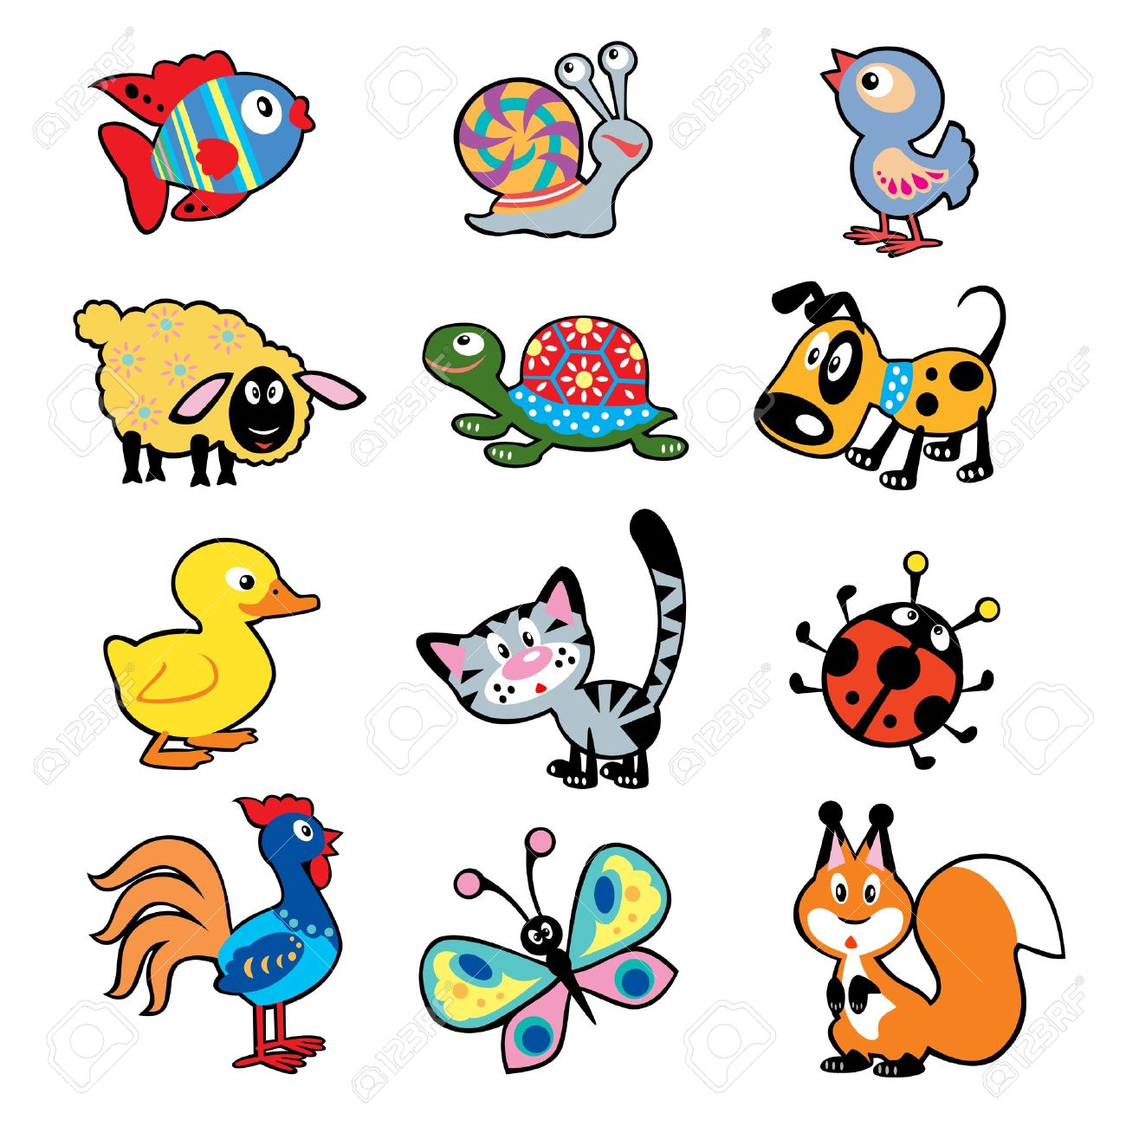
Nombre: “TU NOMBRE”
04
Objetivos específicos
Estimular la conciencia fonológica a través del reconocimiento de imágenes y sonidos.
Destreza:
Materiales:
• Expresarse oralmente pronunciando correctamente la mayoría de palabras, puede presentarse dificultades en la pronunciación de s, y la r.
• Identificar “auditivamente” el fonema (sonido) inicial de las palabras más utilizadas.
Plataforma: Learningapps

Slide 31
Momentos
Inicio
PLATAFORMA
Learningapss
/https://learningapps.org/watch?v=p3snb06oa21
https://learningapps.org/watch?v=p8osx2hr521
Desarrollo
La docente se disfrazará representando un animal y dará a conocer otros animales que empiece con el fonema S
Cierre
Los niños deben realizar la actividad en la plataforma de lerningapps.
Se trabajará el fonema S en la misma plataforma en forma de puzzle

Slide 32
Nombre: “CUÉNTAME UN CUENTO”
05
Objetivos específicos
Estimular la comprensión lectora a través de los cuentos.
Fomentar la escucha activa del infante que le permita responder a interrogantes del tema tratado.
Destreza:
Materiales:
“Responder preguntas sobre un texto narrado por el adulto, relacionadas a los personajes y acciones principales” (Ministerio de Educación, 2014, pág. 37).
Cuento Las mentiras del Zorro Modorro de Ntuli et al., (s.f)
Plataforma quizziz

Slide 33
Momentos
Inicio
PLATAFORMA
Quizizz: https://quizizz.com/admin/quiz/6067bd1f661c89001bf0338b
Desarrollo
Introducción a los personajes del cuento a partir de un rompecabezas.
Una vez terminado los niños describirán los personajes y que se imaginan que pasará.
Cierre
Narración del cuento: Las mentiras del Zorro Modorro de Ntuli et al., (s.f).
Los estudiantes realicen los acciones e imiten la escena contada
PLATAFORMA
I’m a puzzle: https://im-a-puzzle.com/adivina_los_personajes_2hymujsi6.puzzle
Contestar preguntas acerca del cuento utilizando quizizz.
La docente leerá las preguntas y los estudiantes eligen la imágen correcta.

Slide 34
Nombre: “¿QUÉ ME CUENTAS?”
06
Objetivos específicos
Producir historias a través del dibujo.
Manifestar y exteriorizar idear, sentimientos sensaciones y conceptos a través de dibujos.
Destreza:
Materiales:
Contar un cuento en base a sus imágenes a partir de la portada y siguiendo la secuencia de las páginas.
Realizar modificaciones del contenido de un cuento relatado por el adulto, cambiando partes del él como: acciones y final.
(Ministerio de Educación, 2014, pág. 37).
Cuento los tres cerditos
Plataforma Wordwall

Slide 35
Momentos
Inicio
PLATAFORMA
Wordwall:
https://wordwall.net/play/13867/682/974
Desarrollo
La docente inicia disfrazada de cerdito.
Preguntará: - ¿cómo son los chanchitos? - ¿qué sonido hacen? - ¿conocen el cuento de los tres chanchitos y el lobo? .
Cierre
Se proyectará el cuento de los tres cerditos en video, para que retroalimenten la historia
Se realiza una retroalimentación, utilizando imágenes del cuento.
Ordenar las escenas del cuento utilizando la plataforma Word Wall.
Los tres primeros que terminen que relate la historia a partir de las imágenes que ordenó.
PLATAFORMA
Youtube: https://www.youtube.com/watch?v=ViRUaVU9Fzc

Slide 36
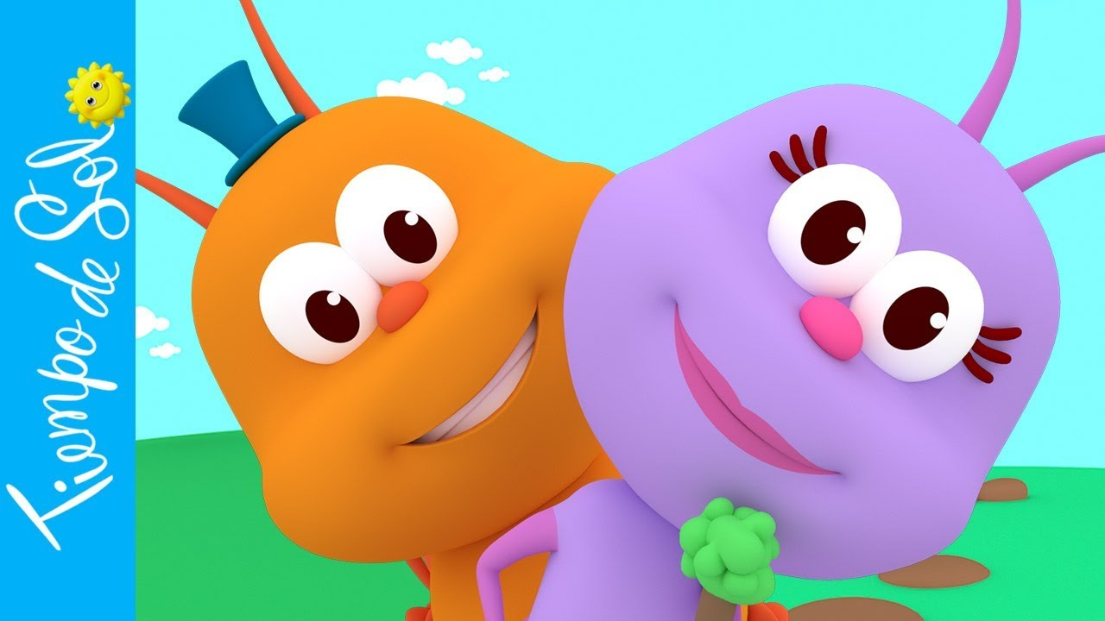
Nombre: “CULEBRITA EN MOVIMIENTO”
07
Objetivos específicos
Conocer y asimilar diferentes formas de comunicarnos.
Manifestar y exteriorizar ideas, sentimientos sensaciones y conceptos a través del movimiento corporal.
Destreza:
Materiales:
Seguir instrucciones sencillas que involucren la ejecución de tres o más actividades.
(Ministerio de Educación, 2014, pág. 37).
Espacio cómodo para moverse libremente
Videos musicales “Dúo Tiempo de sol”

Slide 37
Momentos
Inicio
PLATAFORMA
Wordwall:
https://wordwall.net/resource/14051310
Desarrollo
Serie de calentamiento para poder estirar los músculos .
Cierre
Compartiendo un video musical.
Los niños deberán hacer los mismos movimientos y sonidos que muestre la canción.
La docente girará la ruleta en la que se representan los movimientos que deberán realizar mientras cantan o mencionan a que movimiento que realizaron en la canción corresponde
PLATAFORMA
Youtube: https://youtu.be/WZ4HTMqkCBg

Slide 38
Nombre: “PALABRAS PARECIDAS”
08
Objetivos específicos
Permitir reconocer fonemas de igual pronunciación y relacionarlos.
Potenciar la conciencia fonológica
Destreza:
Materiales:
“Producir palabras que riman espontáneamente tomado en cuenta los sonidos finales de las mismas”.
(Ministerio de Educación, 2014, pág. 38).
Objetos que inicien con la letra L
Actividad de liveworksheets.

Slide 39
Momentos
Inicio
PLATAFORMA
Liveworksheets:
https://es.liveworksheets.com/3-ak34805mr
Desarrollo
Introduciendo al fonema a trabajar utilizando trabalenguas.
Cierre
Se utilizará el juego “Simón dice”
La docente deberá decir el nombre de los objetos que los niños buscarán.
Se pedirá al estudiante elija tres que empiecen con L.
Se anexará el link de la actividad en liveworksheets.

Slide 40
Recomendaciones
Es indispensable que tome en cuenta el tiempo a utilizar en cada actividad de modo que los niños y niñas no se aburran y desenfoquen su atención.
Las temáticas de trabajo deben ser variadas para que el niño encuentre nuevas formas de comunicación.
Es importante que la docente, transporte a los estudiantes a la temática de clase, prepararlos para actuar como reporteros y creerse el papel. La docente y los padres de familia son un apoyo fundamental para que el niño pueda desarrollar la actividad. La docente porque puede generar preguntas con las que el niño puede retomar el tema en caso de olvidar lo que iba a decir.

Slide 41
Recomendaciones
Las mismas actividades planteadas en la presente guía, pueden ser modificadas en función de las necesidades del niño, usando las mismas herramientas tecnológicas sugeridas.
La docente, a lo largo de cada actividad, debe tener una pronunciación clara de las palabras para que el niño conciba el vocabulario de mejor manera.
Puede alentar a los niños a culminar una actividad, sin embargo, no puede obligar a repetir en caso de que en alguna le vaya mal.
Si en un niño se evidencian problemas, no se debe marcar el error en el desarrollo de la actividad, sino tratarlo de manera privada. Ayudando a corregir los mismos, a través de una tutoría.

